Slide 1


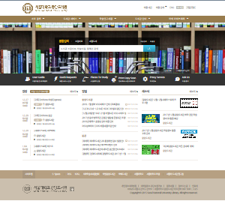
2023년 03월 31일 금요일 1시 20분
진꺼진 선생님의 세상에 온걸 환영해 얘들아
Full stack(풀스택) 웹 개발자 과정 진윤진

Slide 2
INDEX
계획
주제 및 목적
개발환경 (개발리소스)
작업분할 구조도 (WBS)
작업일정
분석 및 설계
5. 요구사항 분석
6. 유스케이스 다이어그램(Usecase Diagram)
7. 순차다이어그램 (Sequence Diagram)
8. 기능정의서
9. DB설계(ERD)
구현 및 테스트
10. Project source Explore
11. UI 시연 및 핵심 기능
12. 차후 개발 내용

Slide 3
1. 주제 및 목적
본 시스템은 담임선생님이 1년동안 자신의 학급에서 일어나는 학과, 활동앨범, 게시판 등을 학생, 부모 계층에게 접근이 용이한 사이트를 구축하여 수업 운용에 필요한 공지사항이나 수업에대한 전반적인 정보등을 제공하기 위해서 구축하였다
이용자 (학생, 부모)
계정 회원가입, 탈퇴 가입을 하지 않을 경우 메인 페이지 정보만 확인 가능하다
가입한 이용자들 모두는 1년간 수업하는 학급에 관련된 공지사항, 앨범, 게시판 (, 급식표 ☆예정 ☆) 등을 열람해 볼 수 있다.
게시판 탭에는 파일첨부 글쓰기 수정 및 삭제 댓글이나 답글 등을 남길 수 있다.
관리자 (담임선생님)
이용자(학생) 계정 관리 (삭제가능)
공지사항, 앨범, 게시판에 글쓰기, 삭제 및 수정이 가능하다.
앨범이나 게시판에 파일첨부가 가능하다.
모든 페이지 항목에 대하여 파일첨부 가능한 댓글이나 답글 작성 및 삭제 수정 기능을 사용할 수 있다.

Slide 4
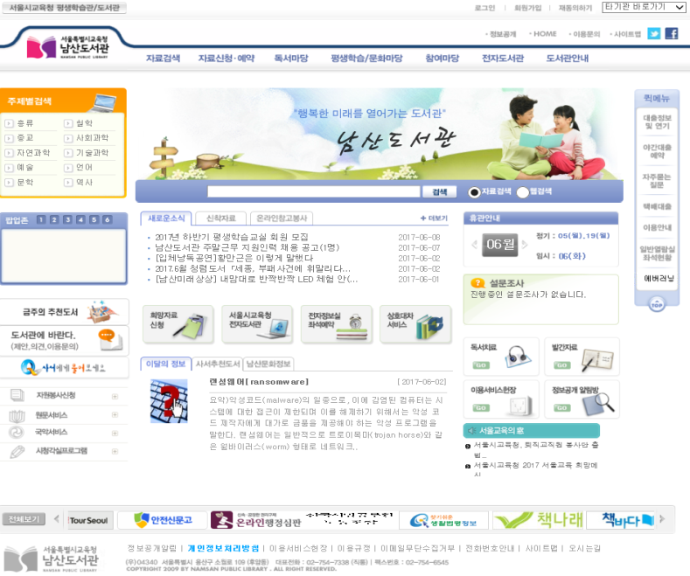
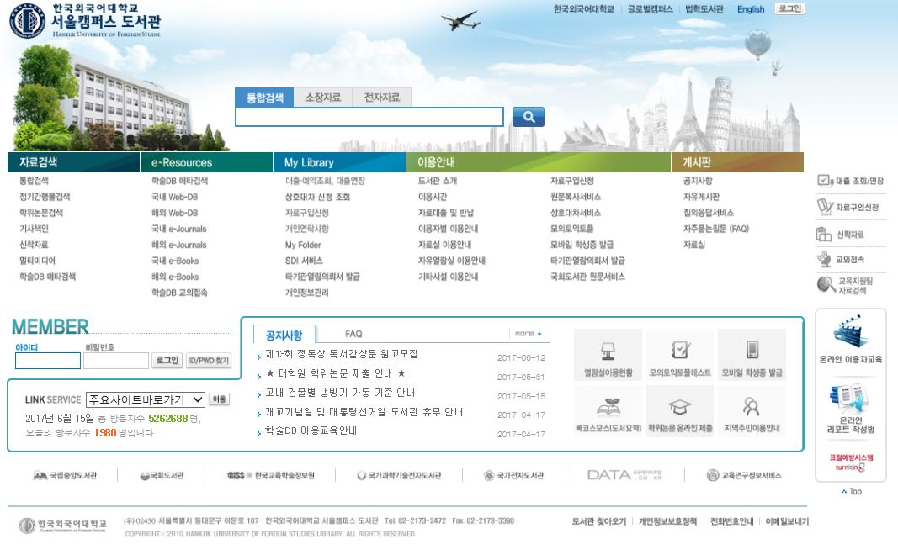
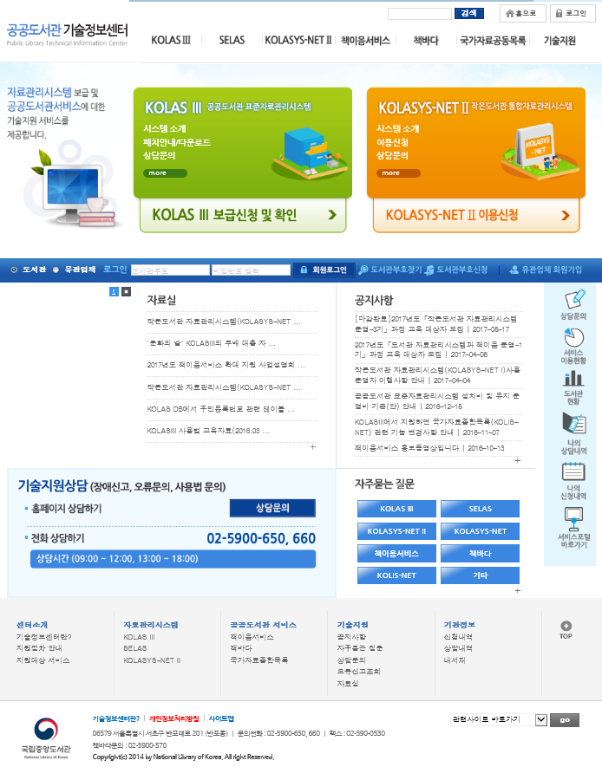
1. 주제 및 목적
1.2 참조
우리나라에 운영중인 다양한 학교 홈페이지 및 학급 홈페이지들의 정보 및 내용 등을 수집 활용하여 참조, (포항제철초등학교, 월포초등학교)
진꺼진 선생님의 세상에 온걸 환영해 얘들아
원활한 정보 전달을 위한 학급 홈페이지

Slide 5
2. 개발환경
(Resources)
OS
Windows 10 Professional
WAS
Apache Tomcat 9.0.71
DBMS
Oracle XE 11g
Language
Java Platform 8, JSP & Servlet
Model
MVC model (model 2)
WEB
HTML5, CSS/CSS3, JavaScript
Tool
Eclipse IDE for Enterprise Java Developers, eXERD (E-R Modeling Tool)
Open
Source
JavaScript jquery-3.4.1, jquery-ui-1.12.1, cos-26Dec2008, React,

Slide 6
3. 작업분할구조도
(사용자 모드 측 WBS)
LAS*
로그인/
로그아웃
이용자
관리자
회원
관리
공지사항
학급앨범
게시판
급훈
시간표
회원가입
회원수정
회원탈퇴
내용보기
내용보기
글작성
글수정
글삭제
글보기
답변글
내용보기
내용보기

Slide 7
3. 작업분할구조도
(관리자 모드 측 WBS)
LAS*
로그인/
로그아웃
이용자
관리자
회원
관리
공지사항
학급앨범
게시판
급훈
시간표
회원
검색
회원삭제
글작성
글수정
글삭제
글보기
글작성
글수정
글삭제
글보기
글작성
글수정
글삭제
글보기
답변글
등록
수정
등록
수정

Slide 8
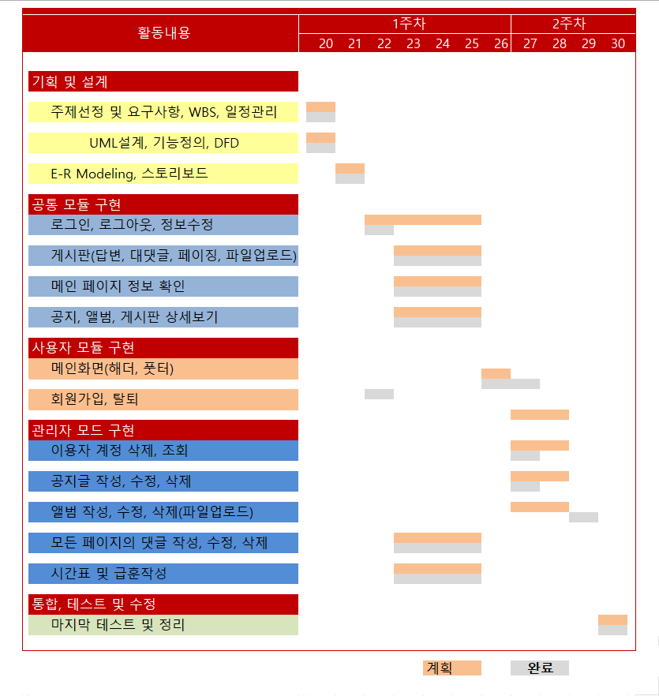
4. Gantt Chart를 이용한 일정관리

Slide 9
5. 요구사항분석
이용자(학생, 부모)
로그인 전 웹페이지 여러가지 탭(공지사항, 앨범, 게시판) 에 대하여 열람이 불가능 해야 한다.
웹페이지를 통해 가입한 이용자 모두는 공지사항, 앨범, 게시판 등을 열람하여 상세보기 할 수 있고 게시판 탭에서는 첨부파일 글쓰기 수정 및 삭제 댓글이나 답글 등을 남길 수 있다.
로그인 후 헤더에 마이페이지 메뉴를 통해 회원정보 수정, 회원 탈퇴 등을 할 수 있다.

Slide 10
5. 요구사항분석
관리자(담임선생님)
관리자는 관리자탭을 클릭하여 관리자 모드로 로그인이 가능해진다.
관리자 탭 클릭 로그인 한 후 이용자 학생 계정에 대하여 삭제 및 전체리스트 조회가 가능하다.
관리자모드에서는 공지사항, 앨범, 게시판에 존재하는 모든 글 및 댓글에 대하여 글 작성 수정 삭제 할 수 있으며 앨범 게시판에서는 파일 첨부가 가능하다
관리자모드에서는 급훈, 시간표 탭에 등록 및 수정이 가능하다.

Slide 11
5. 요구사항 분석
이용자 권한
블랙회원
비회원
준회원
정회원
대출20권 이상
우수회원
회원가입
희망회원
도서검색
게시판 이용
∙ 자리 예약
∙ 도서 예약
∙ 도서 신청
∙ 대출 제약조건 완화
∙ 도서 추천 받기
관리자
∙ 회원관리
∙ 도서관리
∙ 대출/반납
∙ 게시판 관리
∙ 통계현황
▷ 용어정리
이용자 : 학급 시스템을 이용하고자 하는 모든 학생 및 학부모
관리자 : 관리자 권한을 부여 받은 담임선생님
비회원 : 시스템 내에서 회원가입절차를 거치지 않고 시스템을 이용하는 자
회 원 : 시스템 내에서 회원가입절차를 거쳐 가입한 자

Slide 12
6. 유스케이스 다이어그램
(usecase diagram)
회원가입
관리자
로그인
<<extend>>
전체회원조회
nonmember
<<include>
<<extend>>
회원탈퇴
회원삭제
<<extend>>
로그인
로그아웃
정보수정
마이페이지
user
자유게시판
<<extend>>
member
글작성,수정,삭제, 답변, 첨부
admin
(teacher)
메인
페이지
도서
등록관리
내대출
도서보기
대출반납
가능확인
<<extend>>
도서대출/반납
내예약
도서보기
공지사항
자리예약
인기도서리스트
<<extend>>
예약가능확인
도서추천

Slide 13
7. 순차 다이어그램
(user mode sequence diagram)
방문이용자
가입
로그인/아웃
도서검색
자리예약
도서예약
도서신청
내서재
게시판
1. 회원정보입력
1.1 id중복체크
2. 회원정보확인
3. 로그인
4. 회원정보확인승인
5. 도서검색
6. 도서정보확인
7. 자리예약
8. 자리예약확인
9. 도서예약
10. 도서예약확인
9. 도서예약
10. 도서예약확인
11. 내 대출도서, 내예약도서, 내도서신청정보, 내정보 등 조회
12. 내 대출도서, 내예약도서, 내도서신청정보, 내정보 등 확인
13. 글 작성 / 답글 달기/ 댓글 달기 / 조회 / 삭제
14. 게시판 확인

Slide 14
7. 순차 다이어그램
(admin mode sequence diagram)
관리자
(담임선생님)
로그인/아웃
급훈
시간표
공지사항
학급앨범
회원관리
1. 로그인
2. 로그인정보확인
3. 급훈 등록, 수정
4. 급훈 목록 확인
5. 시간표 등록, 수정
6. 시간표 목록 확인
7. 공지사항 작성 / 수정 / 조회 / 삭제
8. 공지사항 목록 확인
9. 학급앨범 작성(첨부가능) / 수정 / 조회 / 삭제 등
10. 학급 앨범 목록 확인
11. 회원 강제 삭제 기능추가
12. 회원 목록 확인

Slide 15
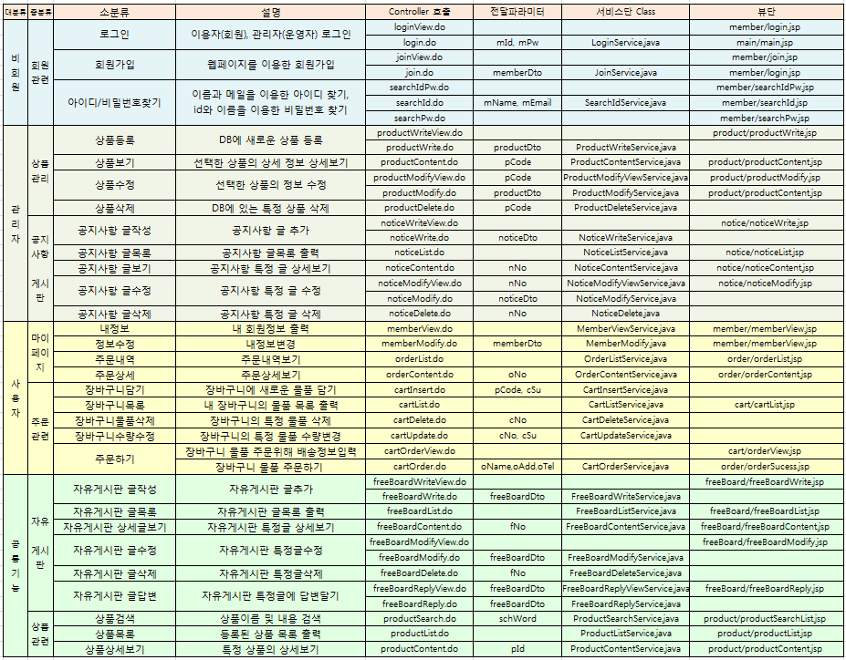
8. 기능정의서 및 설계

Slide 16
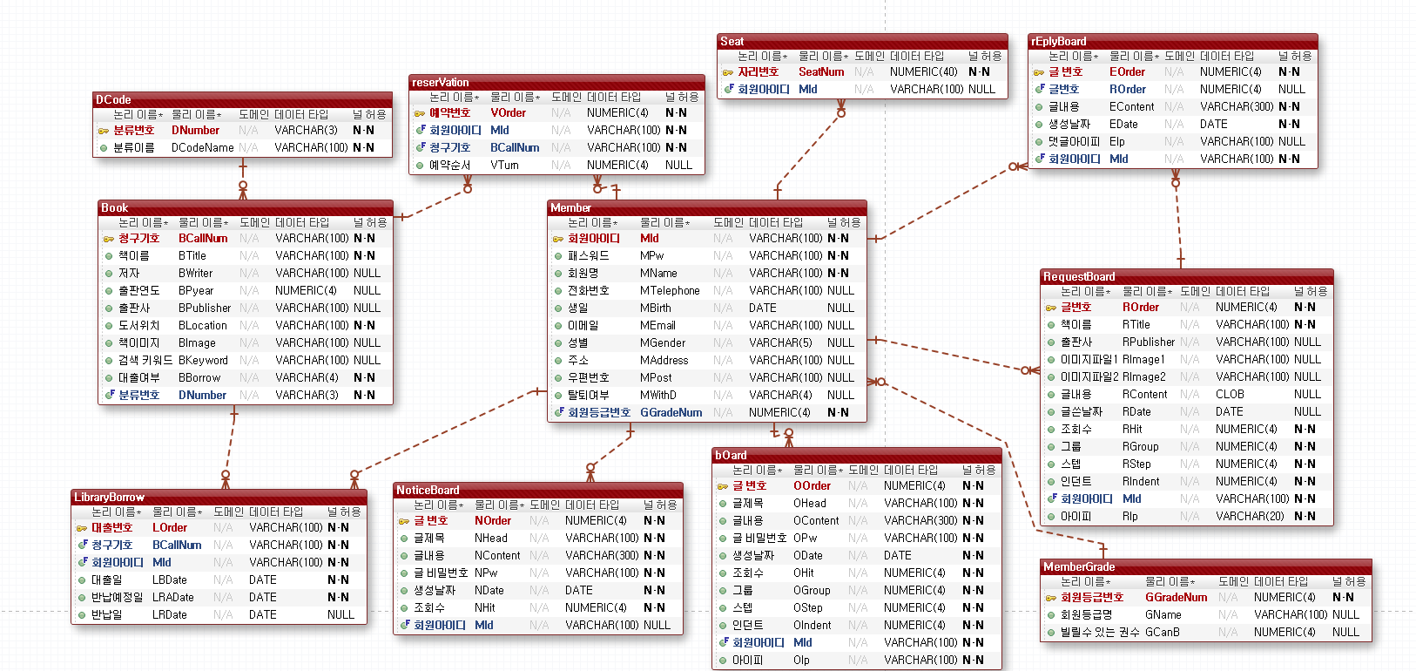
9. DB 설계 (ERD)

Slide 17
9. 기능정의서
대분류 | 중분류 | 소분류 | 설명
비회원 | 회원관련 | 로그인 | 이용자(회원), 관리자(사서)
 |  | 회원가입 | 웹페이지이용을 위한 회원가입
 | 도서검색 |  | 입력한 값에 근접한 도서들의 목록 출력
관리자 | 관리자 관리 | 사서등록 | 새로운 관리자 id를 추가 등록한다
 |  | 사서삭제 | 퇴사한 관리자 id를 삭제한다
 | 회원관리 | 회원검색 | 회원아이디를 입력받아 상세보기, 강등
 |  | 레벨별검색 | 가입된 회원들의 레벨별 목록 출력
 | 대출/반납 | 대출 | 회원id와 도서번호를 입력받아 대출처리
 |  | 반납 | 도서번호를 입력 받아 반납처리
 | 도서관리 | 도서목록 | 등록된 도서목록 출력
 |  | 도서등록 | DB에 새 도서 등록
 |  | 상세보기 | 목록에서 선택한 도서의 상세정보
 |  | 도서수정 | 도서의 정보를 수정
 |  | 도서삭제 | DB에서 도서 정보 삭제
 | 공지사항 | 글작성 | 공지사항 게시판 글 추가
 |  | 글수정 | 공지사항 게시판 글 수정
 |  | 글삭제 | 공지사항 게시판 글 삭제
 |  | 글보기 | 공지사항 게시판 글 상세보기
 | 통계 | 도서통계
 |  | 도서추천
대분류 | 중분류 | 소분류 | 설명
회원 | 회원관리 | 회원수정 | 가입한 회원의 정보 수정
 |  | 회원탈퇴 | 가입된 회원의 정보 삭제처리
 | 나의 서재 | 대출현황 | 내가 대출한 도서 목록
 |  | 예약현황 | 내가 예약한 도서 목록
 |  | 신청현황 | 내가 신청한 도서 구입 요청 현황
 | 도서검색 | 일반검색 | 서명,저자,출판사 중 한가지 조건 검색
 |  | 상세검색 | 서명,저자,출판사 등 여러 조건 상세검색
 | 자유 게시판 | 글목록 | 1페이지에 10개글만 페이징 기법으로 출력
 |  | 글작성 | 자유게시판 글 추가
 |  | 글수정 | 자유게시판 글 수정
 |  | 글삭제 | 자유게시판 글 삭제
 |  | 글보기 | 자유게시판 글 상세보기
 |  | 답변달기 | 답변글 작성하기
 | 도서신청 | 신청작성 | 도서이미지를 파일첨부 가능하게 작성
 |  | 신청수정 | 파일첨부 게시판 수정
 |  | 신청삭제 | 파일첨부 게시판 글 삭제
 |  | 신청보기 | 파일첨부 게시판 글 상세보기
 |  | 답변달기 | 답변글 달기(답변글은 들여쓰기)
 |  | 한줄평달기 | 한줄평 댓글달기
 | 자리예약 | 자리예약/반납 | 자리를 예약하거나 반납하는 것은 1일 기준

Slide 18
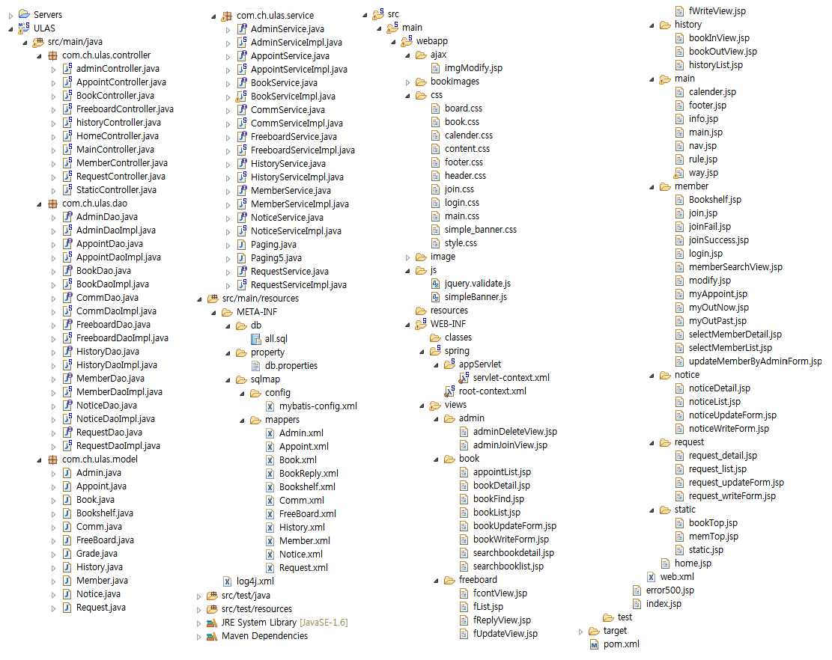
10. Project Source Explorer

Slide 19
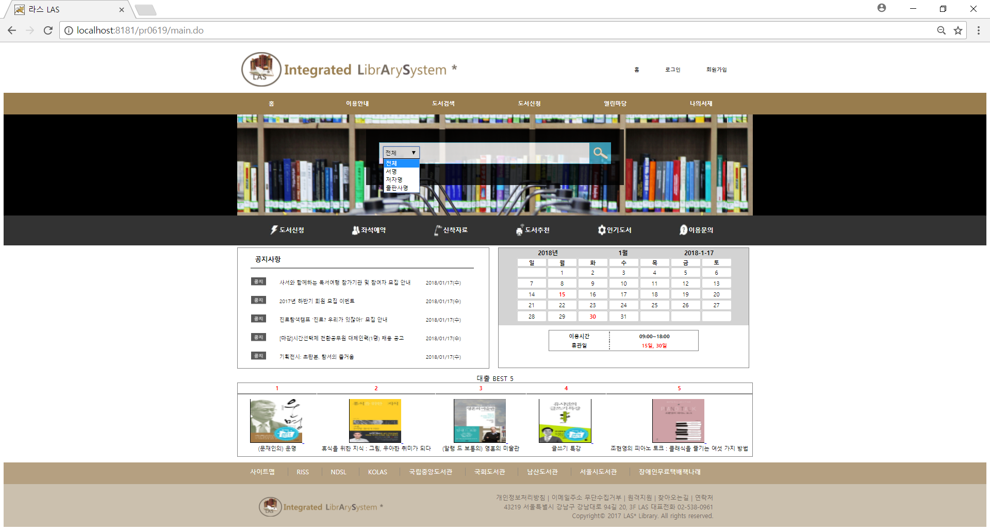
11. UI 시연 및 핵심기능 – 메인페이지
로그인전, 회원로그인후, 관리자로그인 후 해더의 메뉴가 다르게 보인다
검색하기
비회원, 회원, 관리자 모두 이용가능
검색조건 : 전체, 서명, 저자, 출판사
Hit Menu
도서신청, 좌석예약, 신착자료, 도서추천, 인기도서, 이용문의
최근 공지사항 top5 출력
달력 및 일정, 이용시간 출력
대출 인기 도서 top 5 출력
Hit URL : 사이트맵 , RISS, NDSL, KOLAS, 국립중앙도서관 등 링크
①
②
③
④
⑤
⑥
⑦

Slide 20
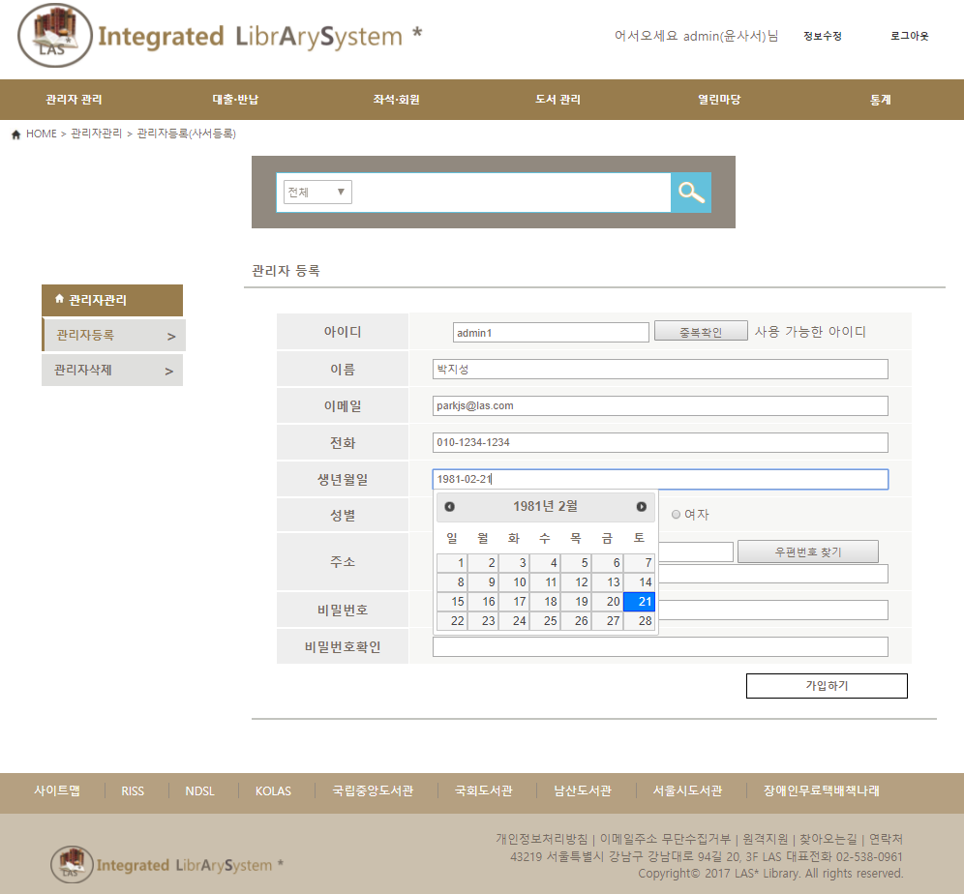
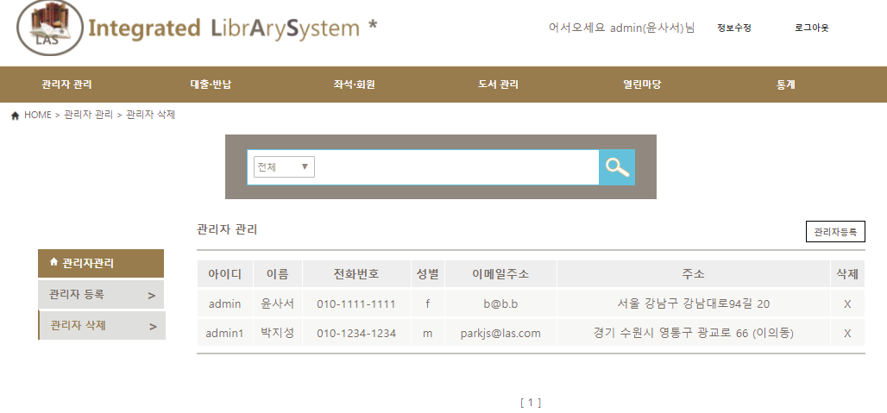
11. UI 시연 및 핵심기능 – 관리자(사서) 등록 및 삭제
①
서비스의 사이트에서 현재 위치를 알려주고, 좌측 메뉴도 현재 위치를 달리 표현한다
관리자 관리메뉴 : 관리자 등록 및 관리자 삭제. 현재 위치 메뉴는 CSS를 달리 한다.
새로운 사서가 입사하여 관리자를 등록하는 화면에서 관리자의 ID중복체크(Ajax 이용)
jQueryUI, daum postcode API 이용
사서가 퇴사하여 관리자를 삭제할 경우 X를 클릭하면 해당 ID만 삭제된다
본 서비스의 모든 리스트 출력은 페이징 처리된다
②
③
④
⑤
⑥

Slide 21
11. UI 시연 및 핵심코드 – XXX
워드 포트폴리오에 있는 화면구성들 다음 ppt에 배치

Slide 22
12. 차후 개발 내용
이용자 기반의 추천 플랫폼
예약 및 대출, 반납기능을 SNS와 연동
연체 및 대출에 대한 점수 부여

Slide 23
경청해 주셔서
고맙습니다
LAS*

